Slide 1


Samen op bosklassen
20 april ‘15 -> 24 april ‘15

Slide 2

Weekplan bosklassen : van 20 tot 24 april 2015
2de graad
 | Maandag | dinsdag | woensdag | donderdag | vrijdag
VM | Aankomst uitpakken | Fotozoektocht Hare Krischna | Natuurwandeling | Natuurmuseum Hotemme | Wildcraft
NM | Geschiedenis wandeling Durbuy | Avonturenloop | Zwemmen | Rappel & klimmen | Vertrel
AVOND | Speleologie | kwis | Mini-golf | BBQ + fuif

Slide 3


Vertrek naar Durbuy

Slide 4
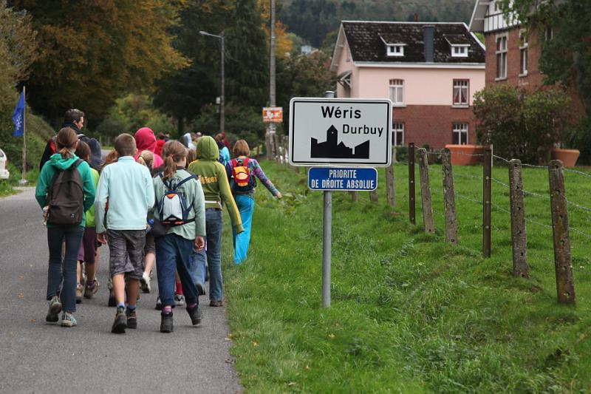

Slide 5
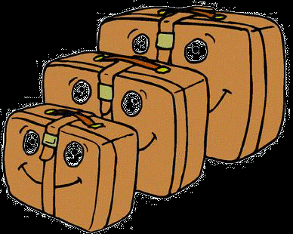

Kamerindeling
Uitpakken valiezen opmaken bedden

Slide 6
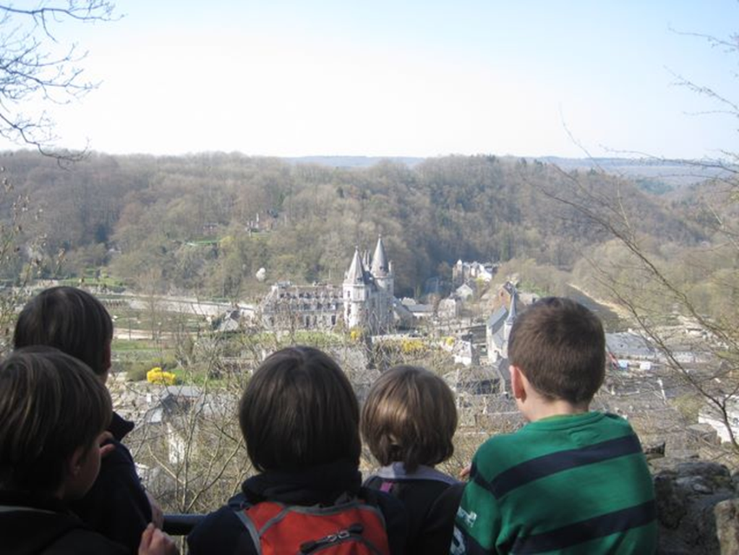
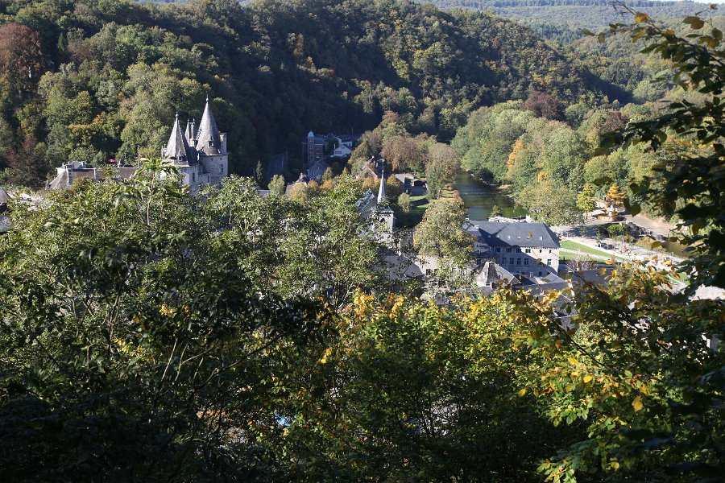
Geschiedeniswandeling in Durbuy met gids

Slide 7
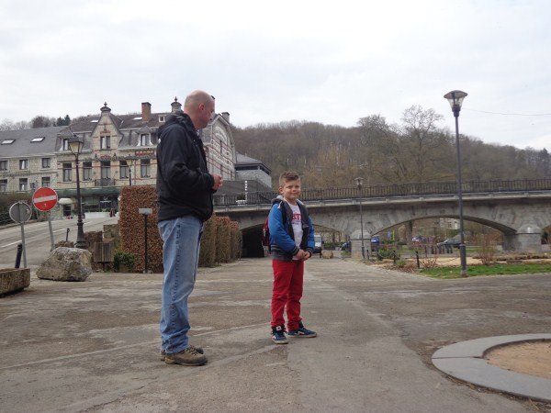
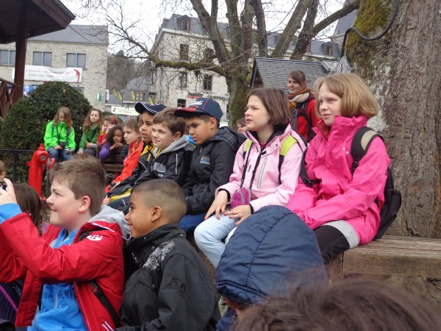

Slide 8
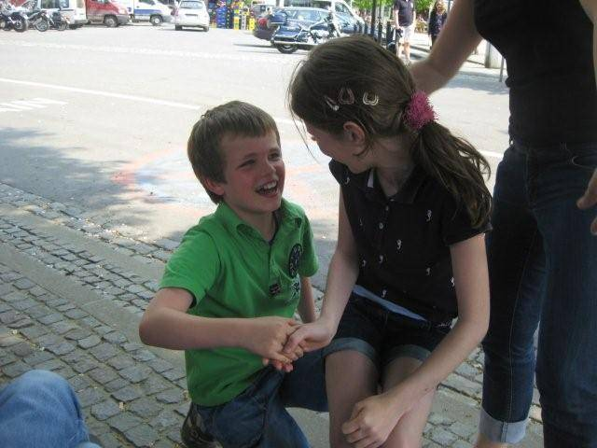

Slide 9
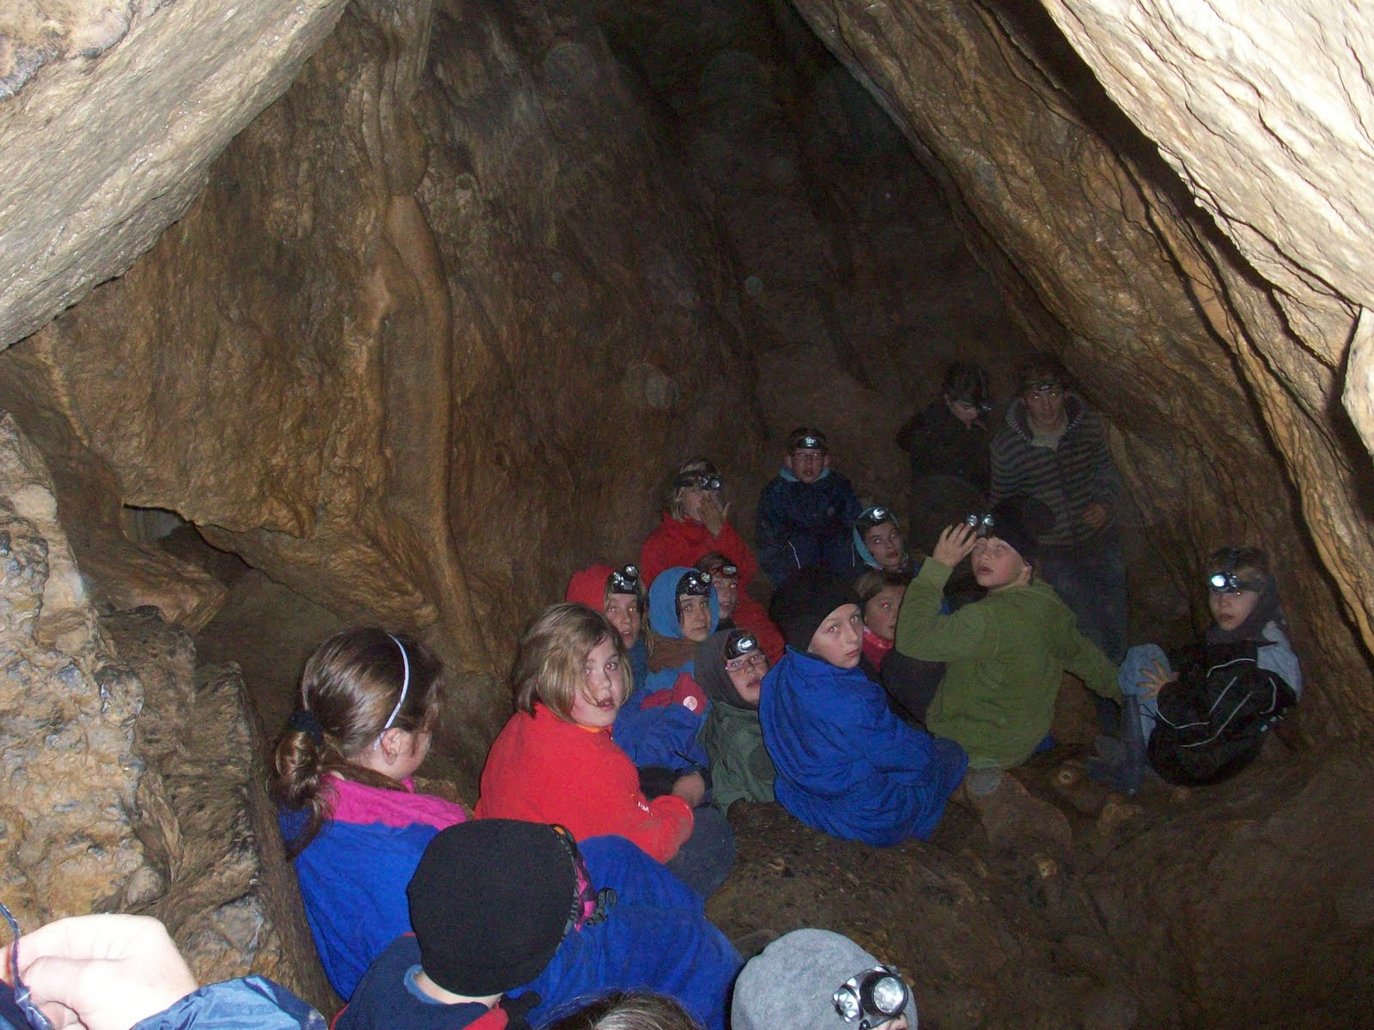
‘s avonds….. speleologie een echte kruipgrot

Slide 10
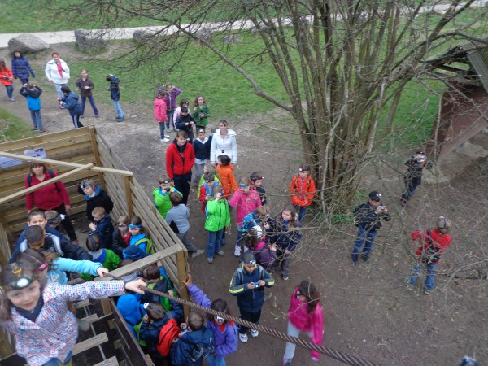
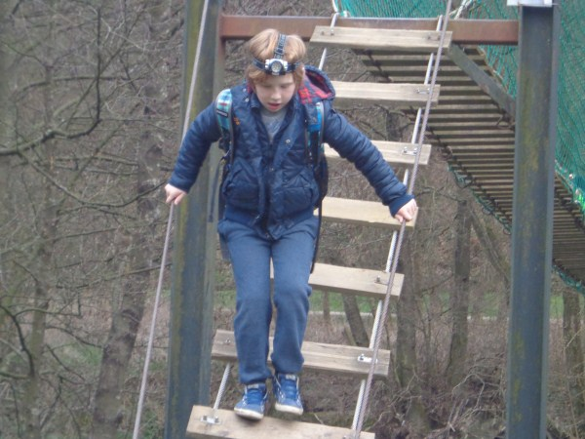

Slide 11
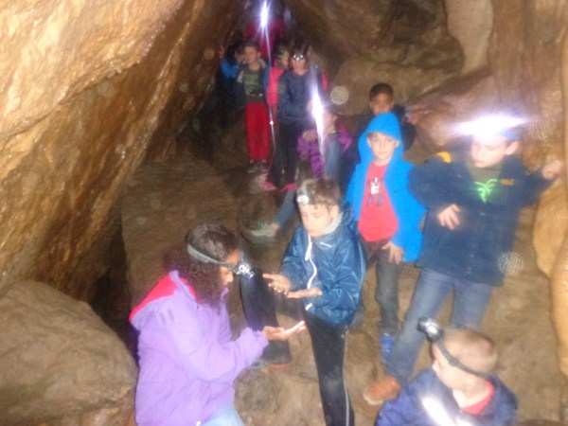
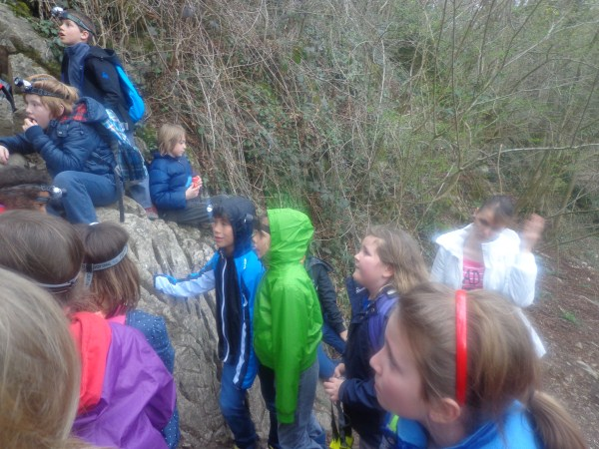

Slide 12
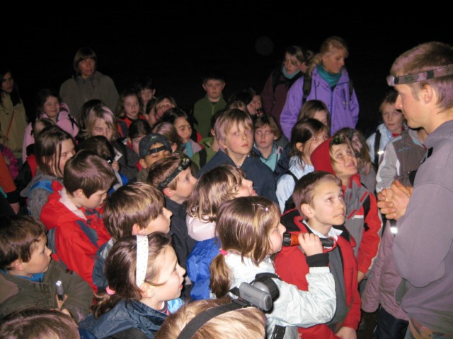

Slide 13
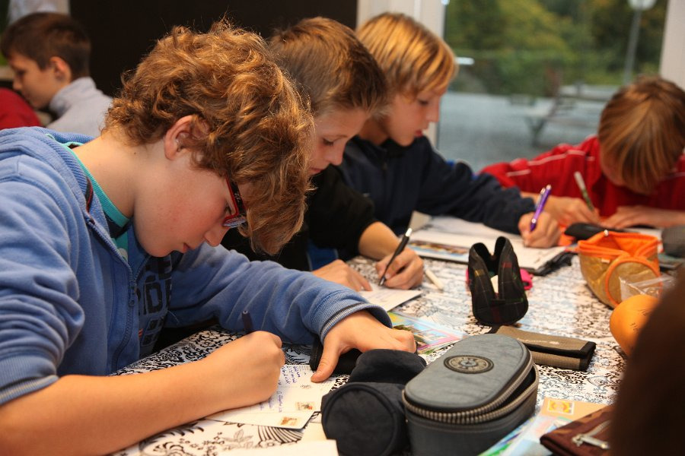
Kaartjes schrijven

Slide 14
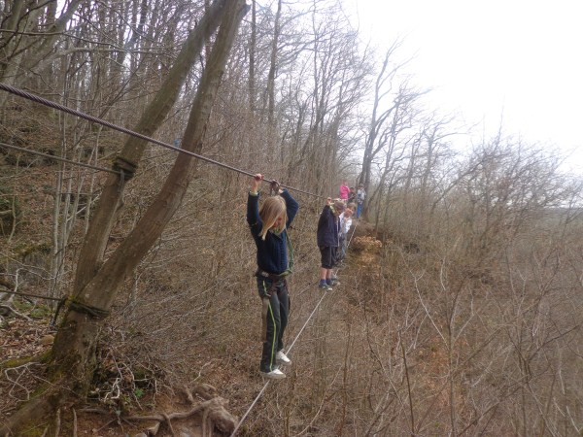
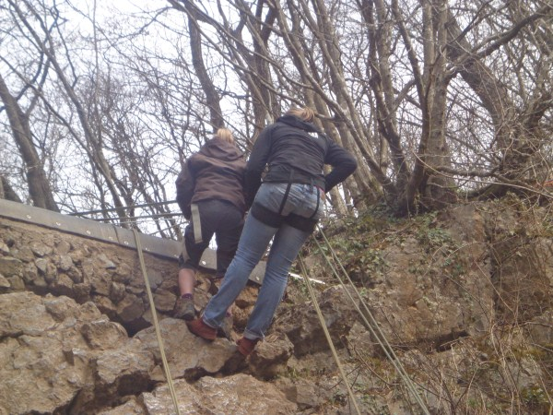
Rappel en klimmen

Slide 15
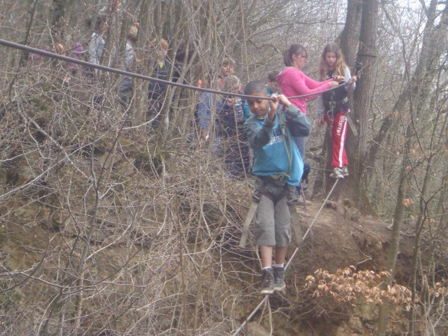
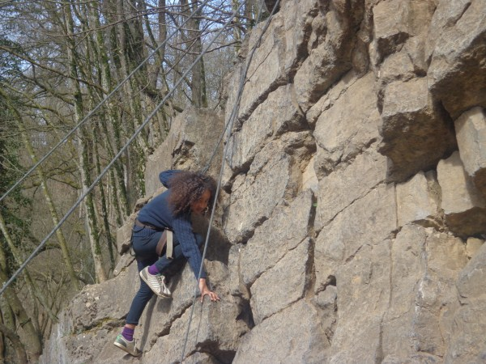

Slide 16
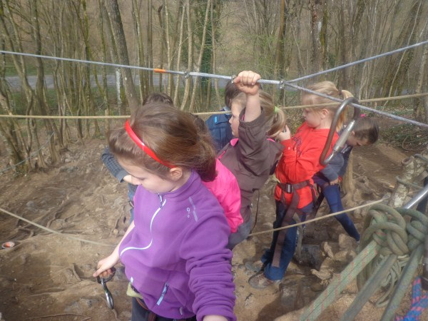
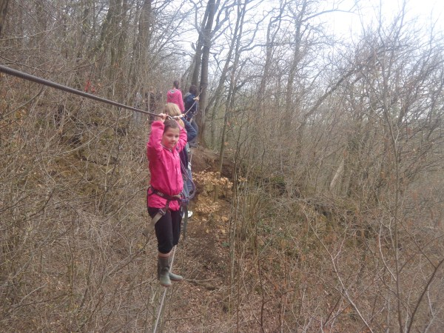

Slide 17
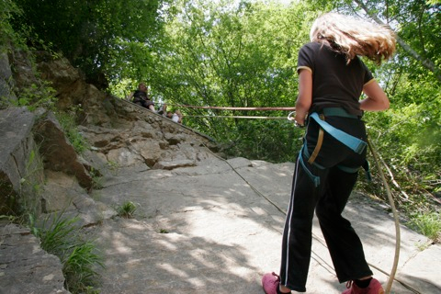

Slide 18
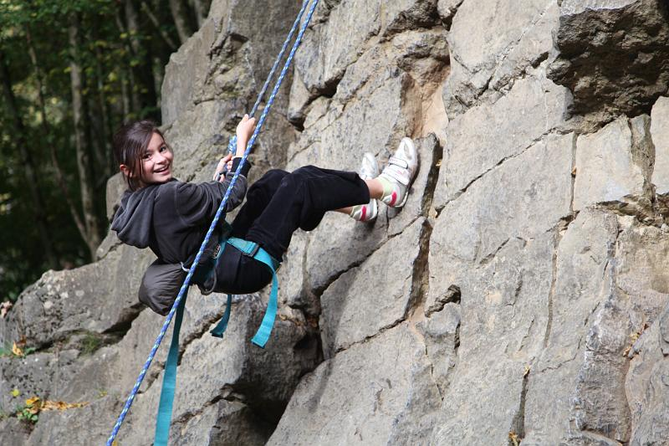

Slide 19
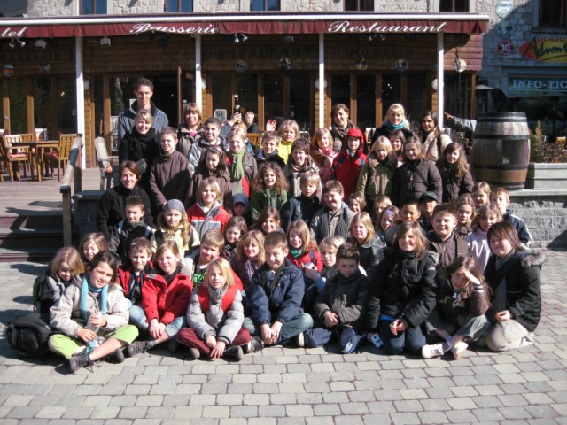
Fotozoektocht Durbuy

Slide 20
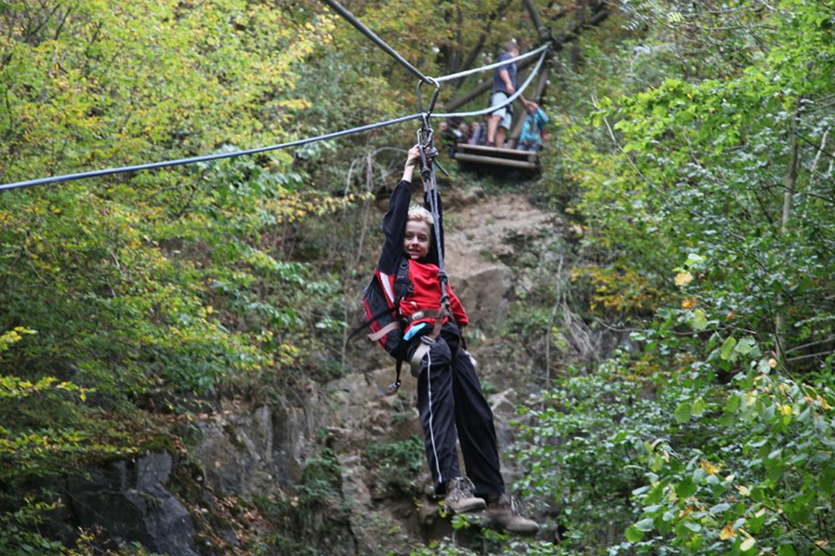
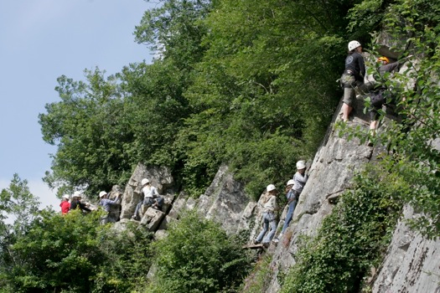
Mini-adventure (avonturenloop)

Slide 21
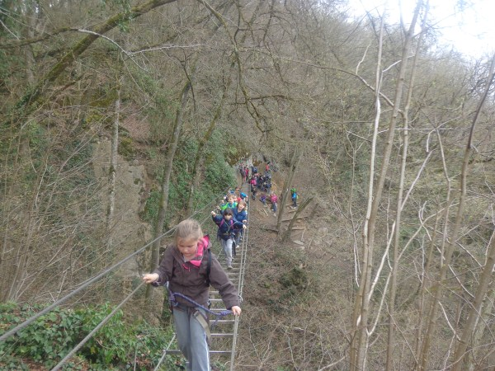
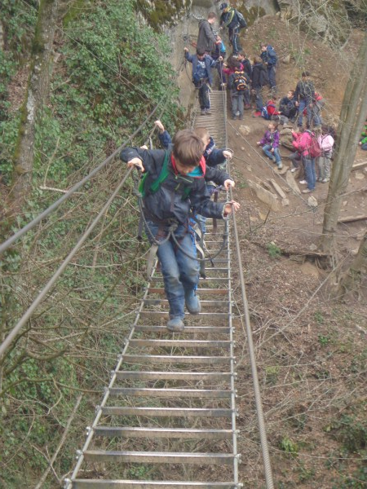

Slide 22
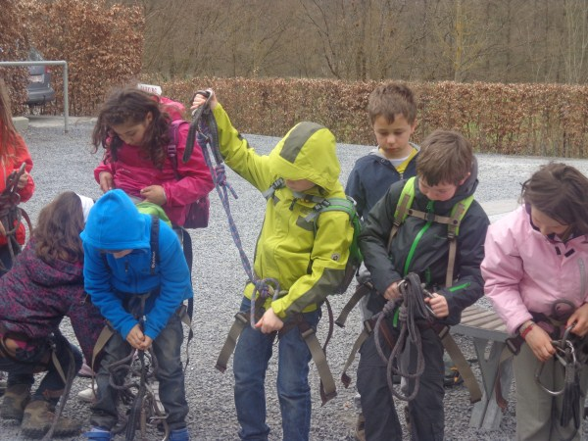
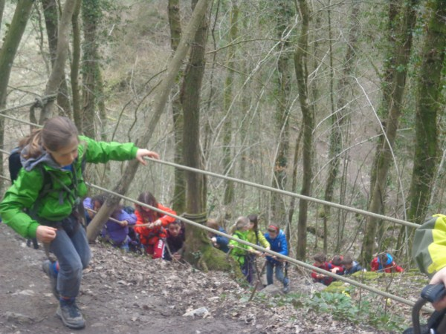

Slide 23
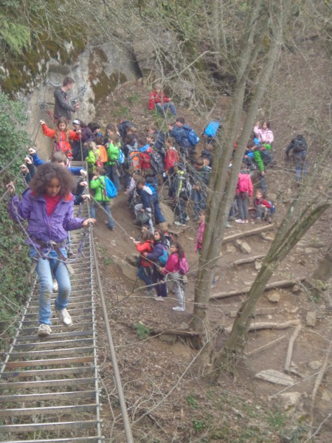
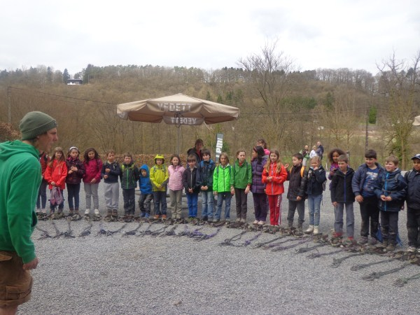

Slide 24
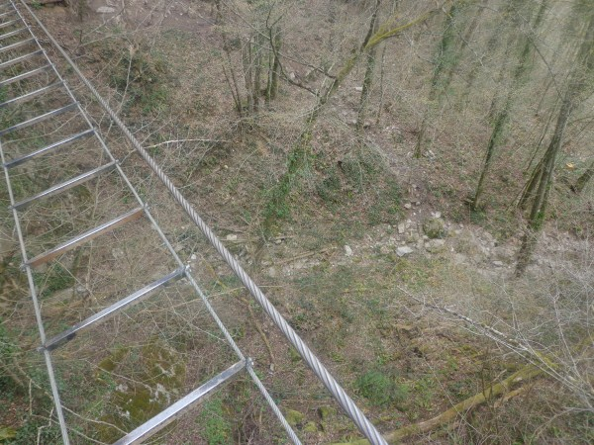
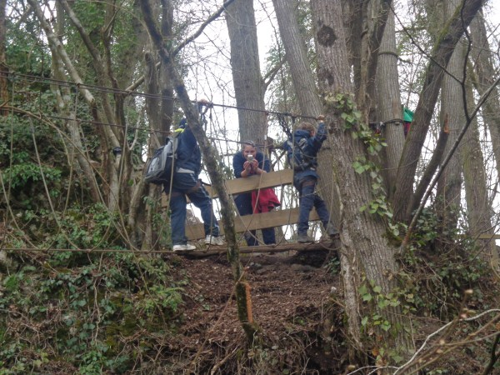

Slide 25
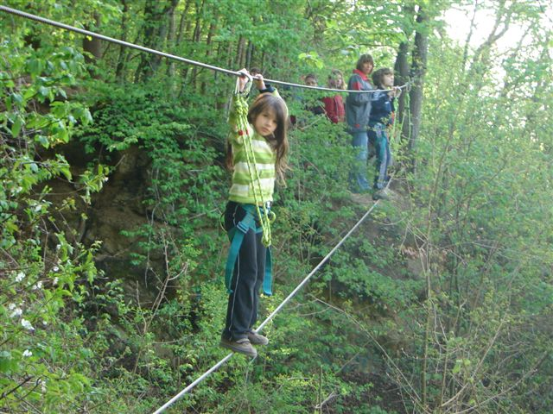

Slide 26
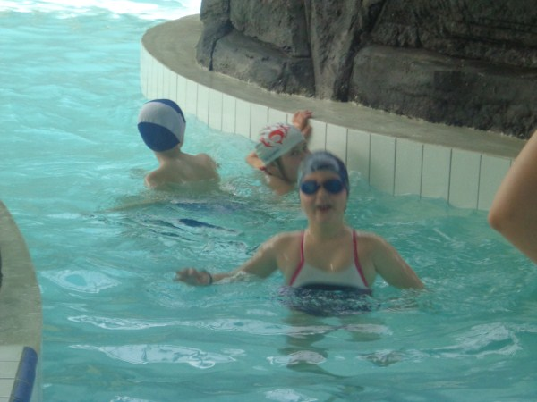
Zwemmen

Slide 27
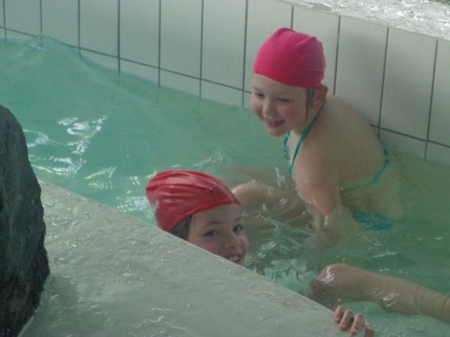
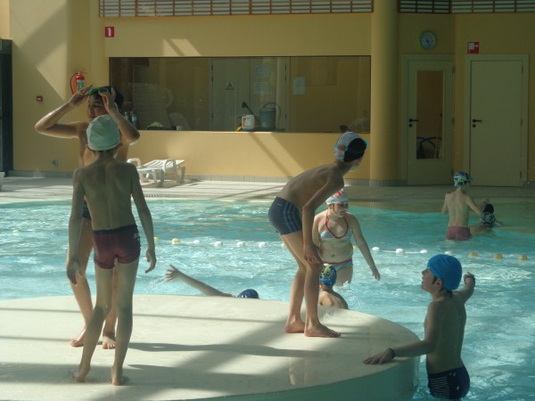

Slide 28
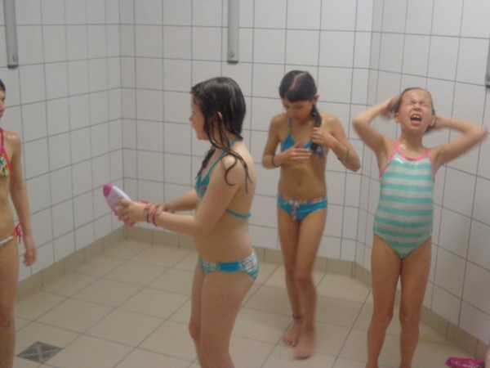
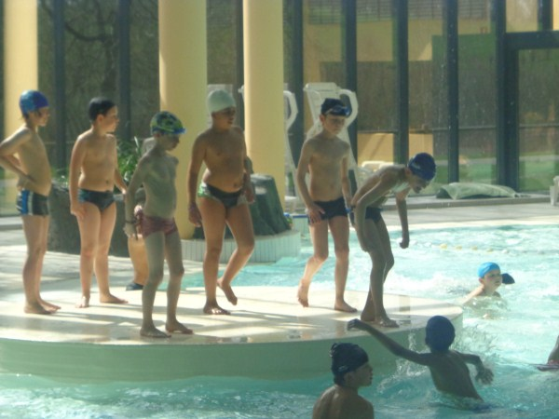

Slide 29
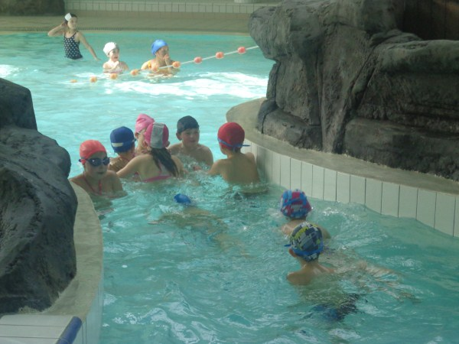

Slide 30
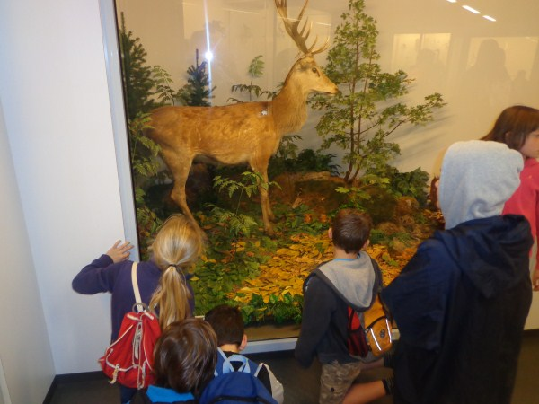
Natuurmuseum van Hotemme

Slide 31
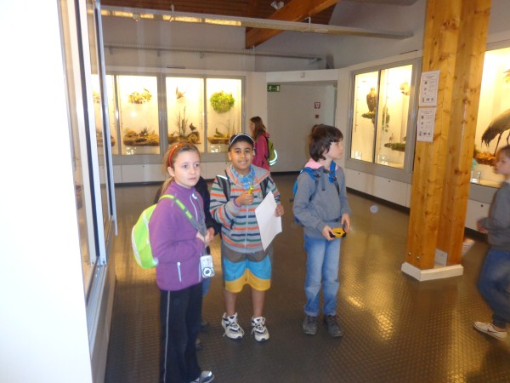
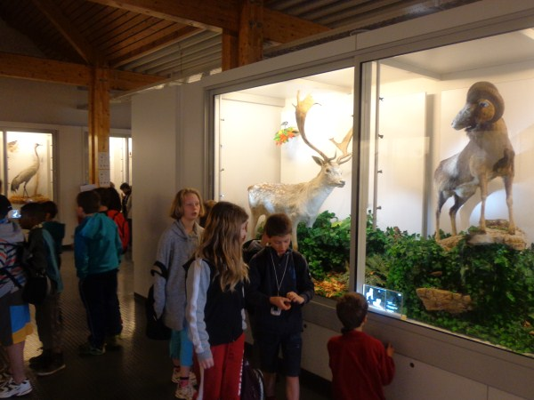

Slide 32
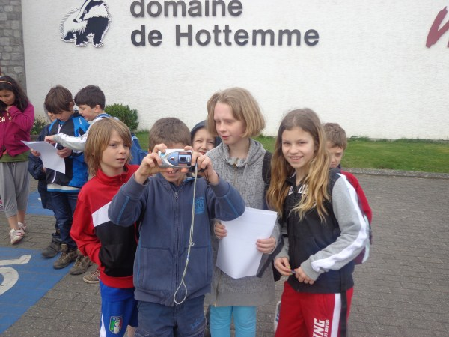
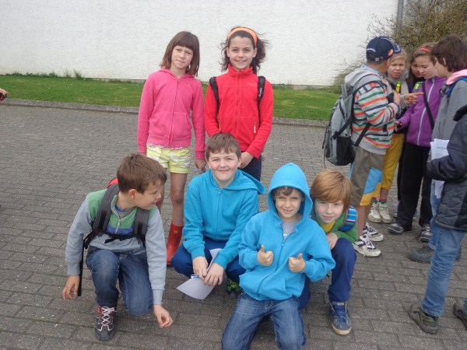

Slide 33
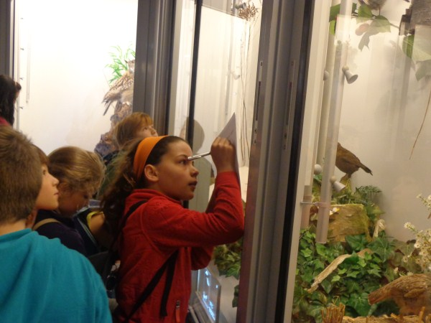

Slide 34
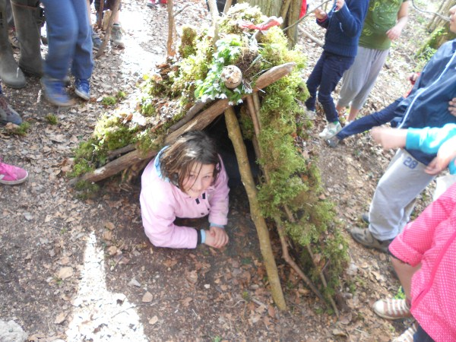
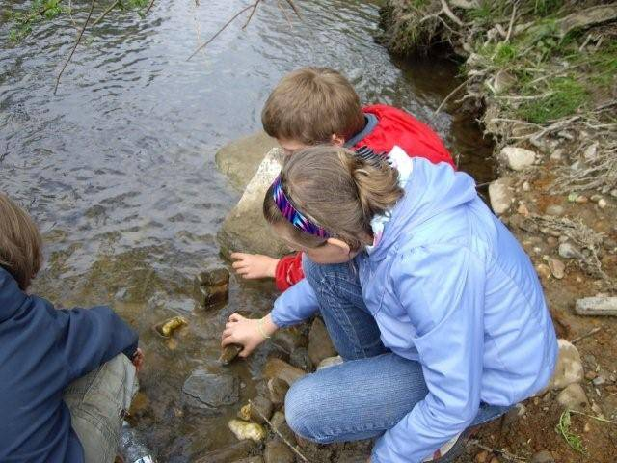
Wildcraft: schelters bouwen

Slide 35
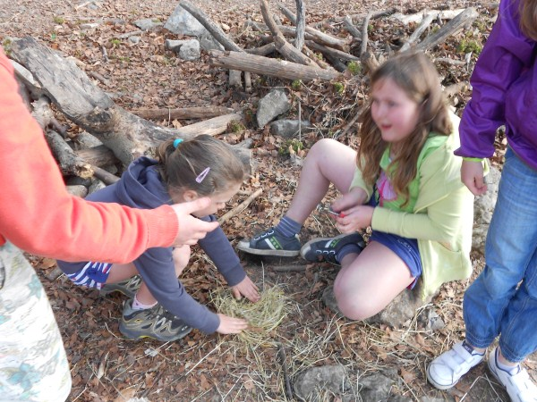
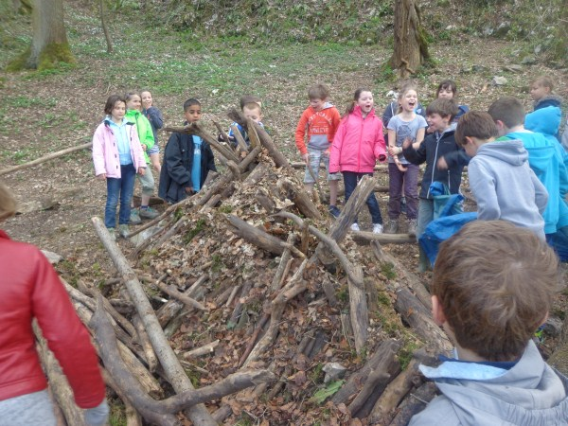

Slide 36



Slide 37


Slide 38

Avond: BBQ + fuif

Slide 39



Slide 40



Slide 41


Slide 42

Inpakken, kamers opruimen

Slide 43

Bezoek confituurfabriekje

Slide 44


Slide 45


Slide 46


Slide 47


Slide 48


Slide 49


Slide 50

Menu
Menu van de week
Een fruitmand staat altijd ter beschikking. En iedere dag is er een 4uurtje (wafel + sapje).
Maandag:
- middag: soep /gehaktballetjes, appelmoes, aardappelen, saus / dessert: vanille pudding
- avond: boterhammen met salami, kaas en confituur
Dinsdag:
- ontbijt: brood, confituur, choco, boter, SMEERKAAS, melk,…+ Kellogg’s of chocolademelk of yoghurt of peperkoek…
- middag: soep / varkensgebraad, worteltjes&ertjes, purée, saus / dessert: fruit
- avond: spaghetti boloGNAISE
Woensdag:
- ontbijt: brood, confituur, choco, boter, SMEERKAAS, melk,…+ Kellogg’s of chocolademelk of yoghurt of peperkoek…
-middag: frietjes, stoofvlees, tomaten, sla, mayo & ketchup / dessert : ijsje
-avond: soep met boterhammen en beleg
Donderdag:
-ontbijt: brood, confituur, choco, boter, SMEERKAAS, melk,…+ Kellogg’s of chocolademelk of yoghurt of peperkoek…
-middag: soep / puree, spinazie, fishsticks, bechamelsaus / dessert : koekjes
-avond: bbq+drankje
Vrijdag:
-ontbijt: brood, confituur, choco, boter, SMEERKAAS, melk,…+ Kellogg’s of chocolademelk of yoghurt of peperkoek…
-middag: kip, rijst, ananas en currysaus / dessert : mini-frangipane

Slide 51


Slide 52


De slaapzaal

